Slide 1
هـندسـة الجـزيـئات
V.S.E.P.R
نموذج جيلسبي
تنافر الأزواج الإلكترونية لطبقة التكافؤ
Valence Schell Electronic Pair Répulsion

Slide 2
هـندسـة الجـزيـئات
شرح النموذج
في جزيء الذرة المركزية محاطة بـ :
A
B
أزواج إلكترونية ترابطية : X
أزواج إلكترونية حــرة : E
C
إن هذه الأزواج المشحونة كهربائيا تتنافر فيما بينها.
ترى كيف تتوضع هذه الأزواج حول الذرة المركزية A؟

Slide 3
هـندسـة الجـزيـئات
سوف تتباعد أبعد ما يمكن عن بعضها البعض حول الذرة المركزية A
E
A
X
X
X
ما هي الأوضاع التي توافق أكبر تباعد بين الأزواج ؟

Slide 4
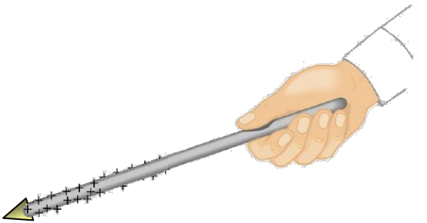
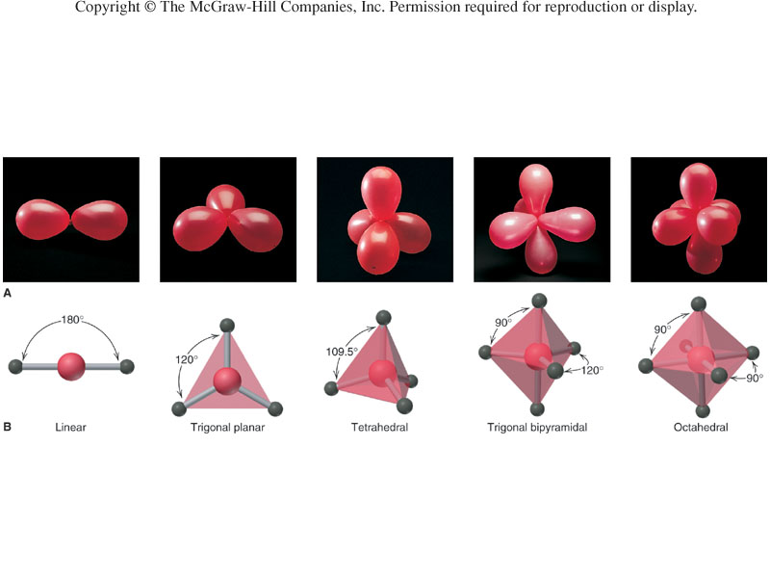
هـندسـة الجـزيـئات
سنحصل على أوضاع تنافر مختلفة بحسب عدد الأزواج المتنافرة.
أربعة أزواج متنافرة
ثلاثة أزواج متنافرة
زوجين متنافرين.

Slide 5
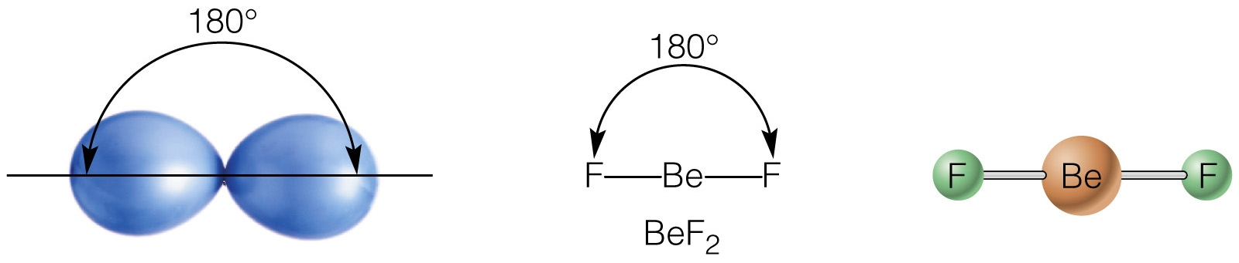
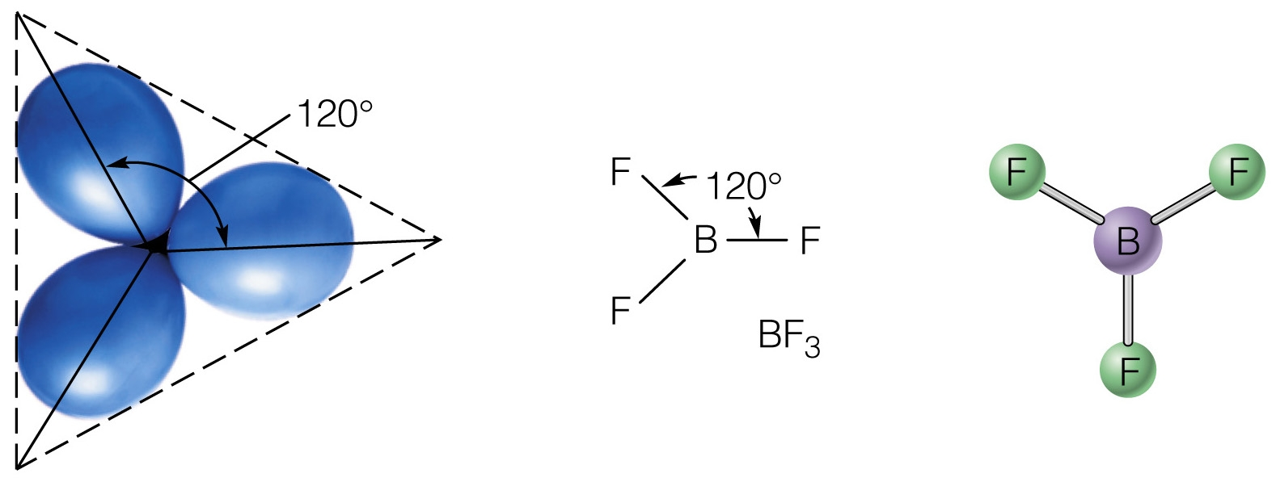
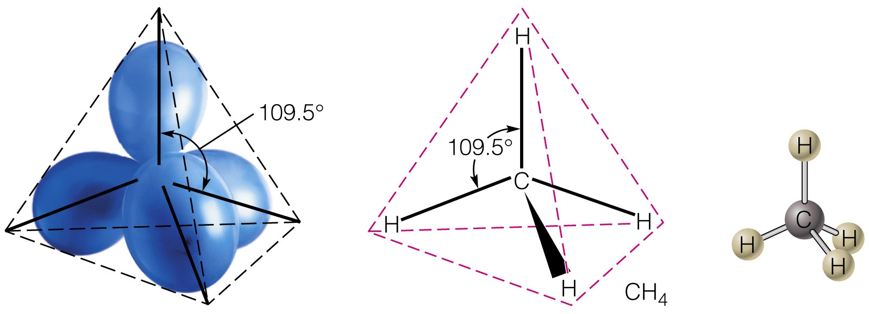
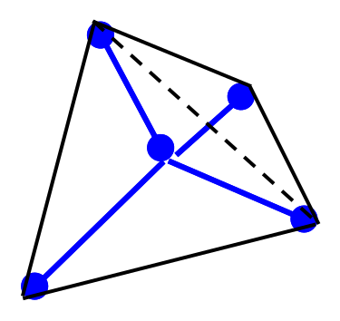
تنافر زوجين
180^{O}
الزاوية180°
بنية خطية
120^{O}
120^{O}
تنافر ثلاثة أزواج
الزاوية120°
120^{O}
محتواة في مستوي
تنافر أربعة أزواج
109,5^{O}
109,5^{O}
الزاوية109,5°
109,5^{O}
109,5^{O}
محتواة في رباعي أوجه
109,5^{O}
109,5^{O}

Slide 6
+
O
O
-
O
H
AX₂E₂
AX₂E
H
O
Cl
+
O
N
O
Cl
C
Cl
-
-
AX₃
O
AX₄
Cl

Slide 7
+
O
O
-
O
H
AX₂E₂
AX₂E
H
O
O
+
-
-
O
N
O
O
S
O
-
AX₃
AX₄
-
O
O

Slide 8
مـلاحـظـات
        هندسة الجزيئات في الطريقة V.S.E.P.R تحدد فقط بتنافر الأزواج الإلكترونية للذرة المركزية.
        الأزواج الحرة للذرات الجانبية لا تؤخذ بعين الاعتبار.
        الروابط الثنائية لا تتدخل في تحديد هندسة الجزيء , فهي تعتبر كالروابط الثنائية.
        لذلك ليس عدد الأزواج هو المحسوب و إنما عدد الذرات المرتبطة بالذرة المركزية.

Slide 9
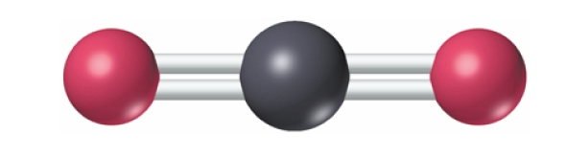
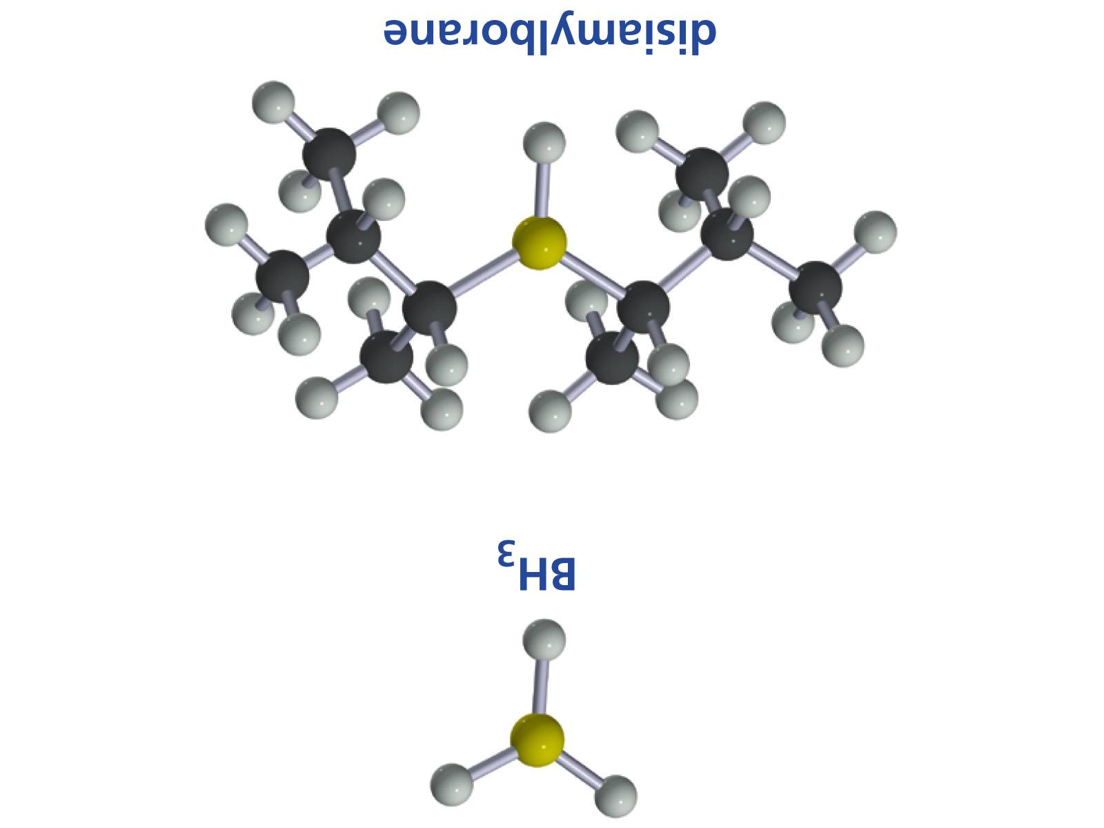
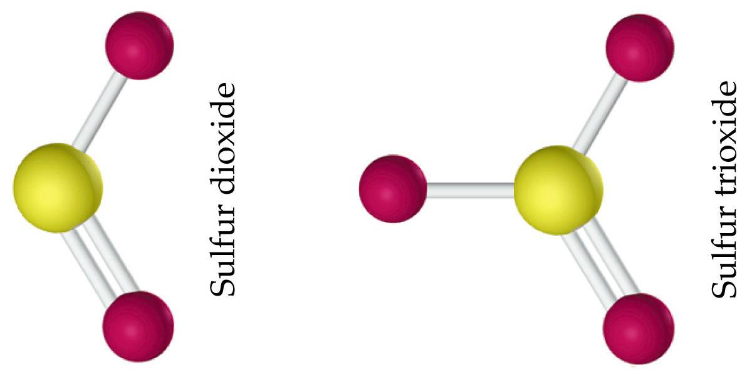
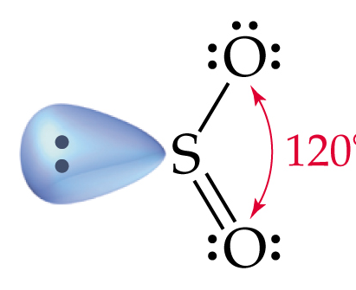
هـندسـة الجـزيـئات
n + m = 2
AX₂ : BeH₂, MgCl₂, CO₂, …
بنية خطية
n + m = 3
AX₃ : AlCl₃, BH₃, …
بنية مثلثية مستوية
AX₂E : O₃, SO₂, …
بنية مـرفـقـية

Slide 10
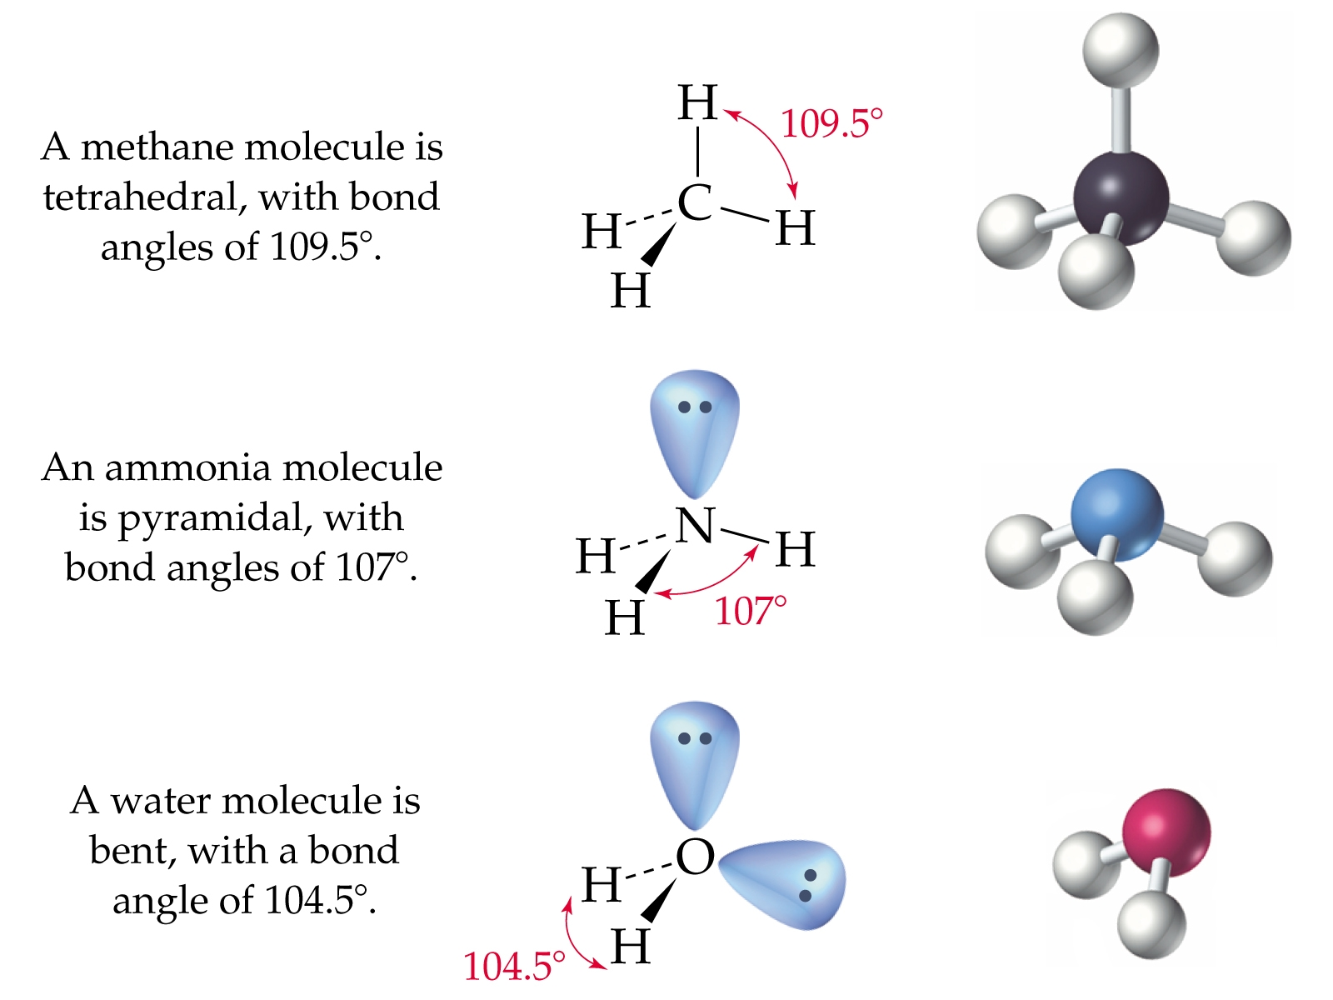
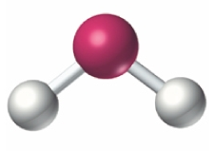
هـندسـة الجـزيـئات
n + m = 4
AX₄ : CH₄, SiF₄, …
بنية ربـاعـي أوجه
AX₃E : NH₃, PCl₃, ...
بنية هرمية مثلثية
بنية مـرفـقـية
AX₂E₂ : H₂O, SCl₂, ...

Slide 11
هـندسـة الجـزيـئات
نموذج جيلسبي
V.S.E.P.R
تنافر الأزواج الإلكترونية لطبقة التكافؤ
Valence Schell Electronic Pair Répulsion

